Slide 1
Chapter 8. 확률분포
표본 추출
난수 생성
확률 분포

Slide 2
1. 표본 추출
표본 조사
모집단에 대해 알기 위해 모집단의 일부인 표본을 조사하여 전체를 유추
해석하는 방법
표본의 대표성
표본이 모집단을 잘 표현하기 위해서는 전체를 대표하는 대표성이 있어야
한다.
대표성을 위해서 표본 추출 시 완전랜덤(Completely random)으로 뽑는다
모집단 분포의 추론
표본의 분포를 통해 미리 가정한 모집단의 분포가 맞는지를 판단
표본의 분포로 모집단의 분포형태를 추론하는 것은 어렵다.

Slide 3
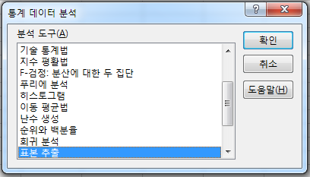
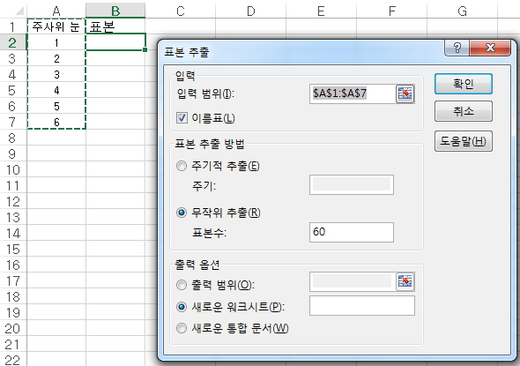
1. 표본 추출
Ex)주사위 던지기
주사위 던지는 실험 : 주사위를 던져서
나오는 눈의 수를 표본추출
  데이터 시트에 주사위 눈의 수를
  1-6 까지 적는다.
  [데이터 분석] -> [표본추출] 선택
  입력범위 A1-A7
  (A1은 이름이므로 ‘이름표’ 체크)
  무작위로 60개 추출

Slide 4
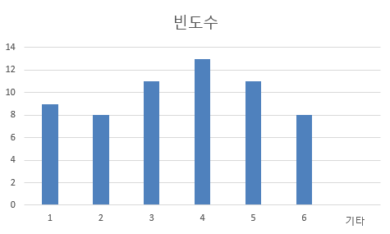
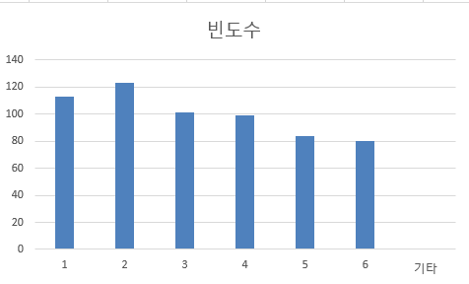
1. 표본 추출
  ‘데이터분석’ – ‘히스토그램’ 에서
  도수분포표를 작성하고, 차트에서
  막대그래프를 그린다.
  표본의 수를 600번으로 늘린 후를
  계산하여 그래프를 그린다.
  표본의 수를 늘린 후 각 주사위 눈의
  빈도수가 거의 비슷해짐을 알 수 있다.
  표본의 수가 많아질수록 상대도수는
  실제확률에 근사한다.
  (대수의 법칙)

Slide 5
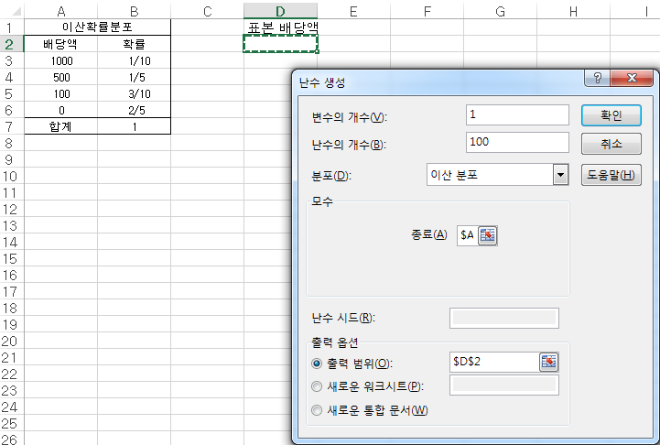
2. 난수 생성
[데이터분석] -> [난수생성]
  : 몇 가지 분포의 난수 추출
1. 이산 확률분포
확률변수 X와 그에 대응하는 확률값이
주어져 있는 경우, 확률변수 값을 추출
예) 어떤 게임을 여러 번 시행할 때
받는 배당금 모의실험
시트에 오른쪽 확률분포표를 입력
[데이터분석] -> [난수생성]

Slide 6
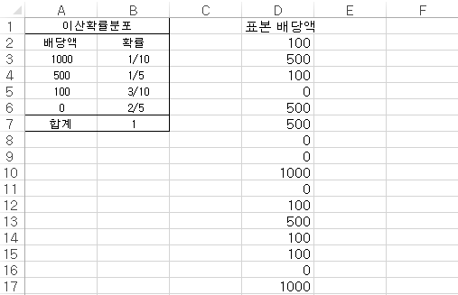
2. 난수 생성
    변수의 개수는 X(배당액) 1개,
    난수의 개수는 100번 시행
    모수로는 확률변수값(배당액)의
    범위인 A3-A6과 확률 범위인
    B3-B6 입력
    100개의 난수 출력하고 표본평균을
    구하여 확률변수의 기대값과 비교

Slide 7
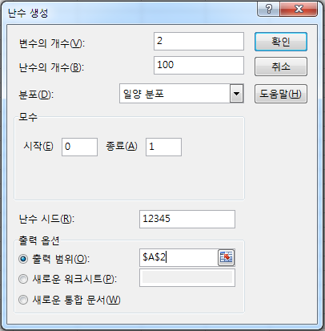
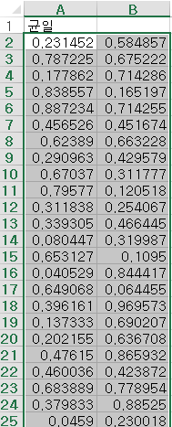
2. 난수 생성
2. Uniform 분포
  어떤 범위 내에서 동일한 확률을
  갖는 분포
  예) U(0, 1)인 일양분포에서
  변수가 X, Y인 난수 100개 생성
    [데이터분석] -> [난수생성]
    변수의 개수 2, 난수의 개수 100,
    분포는 일양분포,
    모수의 범위는 0-1까지 선택
    A1-B100의 셀에 200개의 난수 생성

Slide 8
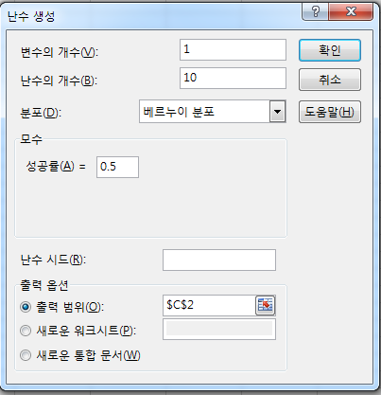
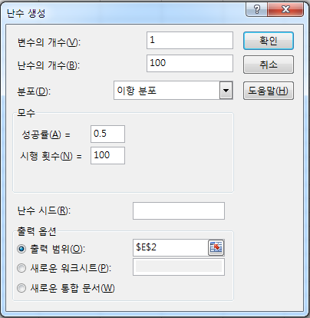
2. 난수 생성
3. 베르누이 분포
  성공(확률 p)과 실패(1-p)
  두 결과만 갖는 베르누이 시행에서
  얻은 분포
  예) 성공률이 0.5인 실험을 10번 시행
  했을 때, 성공한 경우에 대한 난수 생성
4. 이항분포
  베르누이 시행을 n번 반복 시행했을 때
  총 성공횟수에 대한 분포
  예) B(100, 0.5) 인 이항분포에서
  100개의 난수 표본 생성

Slide 9
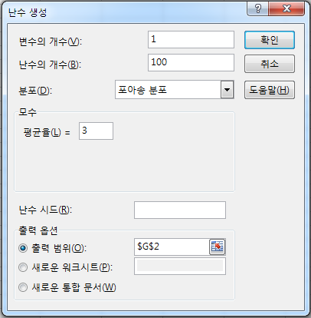
2. 난수 생성
5. 포아송분포
  단위시간당 평균적으로 m회 발생하는
  사건의 발생횟수에 대한 분포
  예) 평균이 3인 포아송분포에서
  100개의 난수 추출

Slide 10
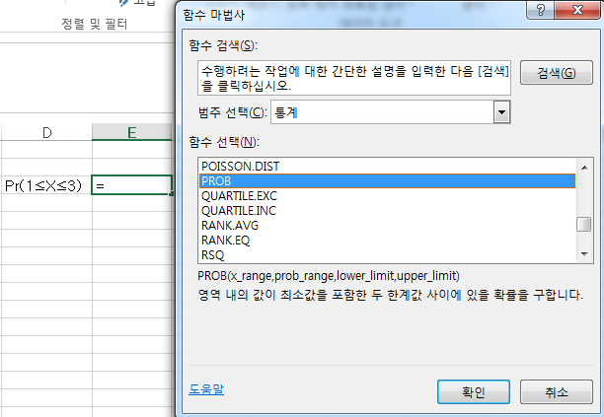
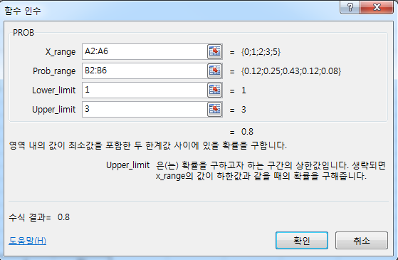
3. 확률 분포
확률변수 (random variable)
  표본공간에 있는 각각의 근원사상들에
  실수값을 대응시키는 함수
  기호 : X, Y, …
확률분포 (probability distribution)
  확률변수가 갖는 값들과 그에 대응하는
  확률을 나타내는 것
엑셀에서의 확률계산
  Pr(a≤X≤b)
  = PROB(확률변수(x)의 범위, 확률값
  (f(x)의 범위, a, b)
예) (연습문제 3.17)

Slide 11


3. 확률 분포
확률변수 X의 평균
분산
예) (예제 8) 평균 계산
  xf(x)를 계산하기 위해 ‘=B2*B3’을
  B4셀에 입력
  자동채우기로 F열까지 드래그
  G4셀에 합을 계산하기 위해 B4~F4를
  영역선택 후 ‘자동합계’ 버튼을 누르면
  E(X)가 계산

Slide 12
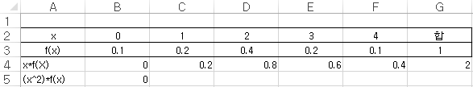
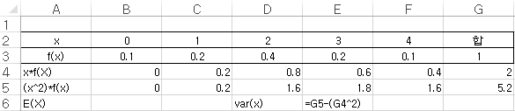
3. 확률 분포
예) (예제 8) 분산 계산
  를 계산하기 위해 ‘=B2^2*B3’을
  B5셀에 입력
  자동채우기로 F열까지 드래그
  G4셀에 합을 계산하기 위해 B4~F4를
  영역선택 후 ‘자동합계’ 버튼을 누른다.
  Var(X)는 ‘=G4-C3^2’으로 계산

